Slide 1
Toetuse andmise tingimused Veemajandustaristu arendamiseks
Triin Reisner
nõunik
08.01.2015

Slide 2
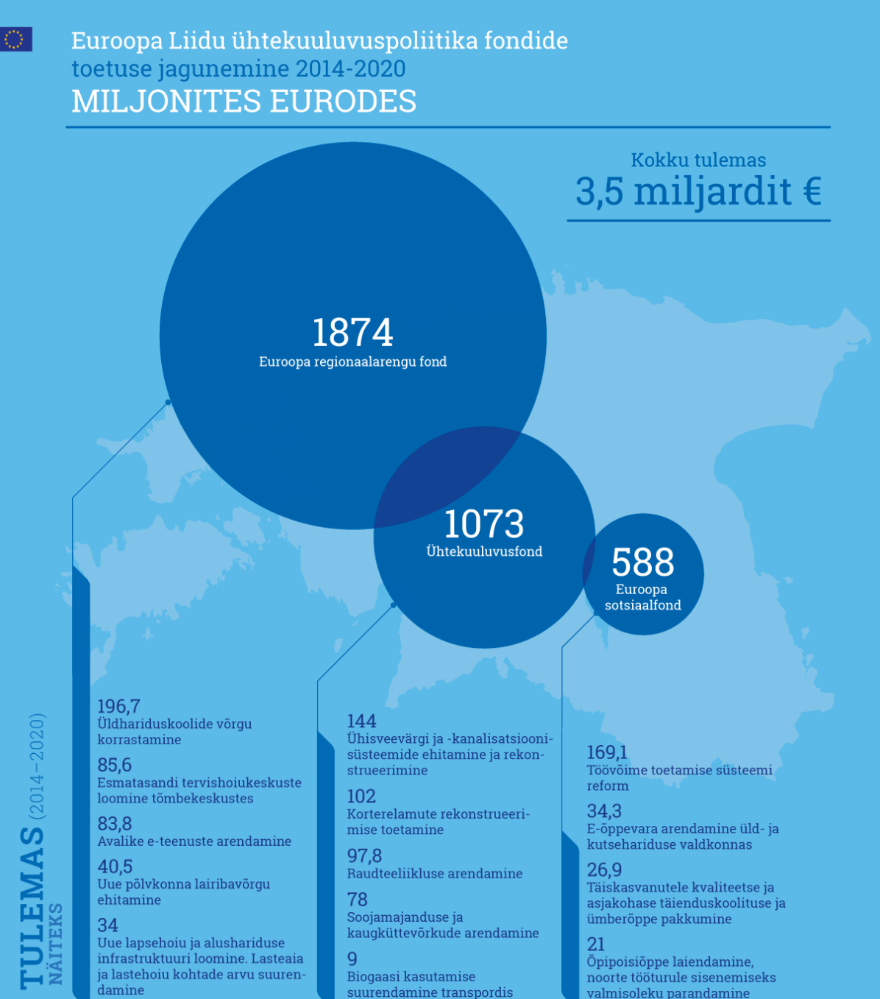
Taustinformatsioon (1)
Partnerluslepe, kinnitatud 20.06.2014
rahastamisprioriteedid
eesmärgid ja oodatavad tulemused
euroraha kasutamise eeltingimused
vahendite administreerimise üldine korraldus
ÜKP fondide rakenduskava, kinnitatud 10.12.2014
toetuse kasutamise eesmärgid
oodatavad tulemused, sh fondide kaupa
meetmed ning nende rahastamine

Slide 3
Taustinformatsioon (2)
Veekaitse prioriteetne suund
Investeerimisprioriteet: investeeringud veesektorisse, et täita liidu keskkonnaalase õigustiku nõuded ja rahuldada liikmesriikide investeerimisvajadused seoses nendest nõuetest rangemate nõuete täitmisega
Eesmärk: nõuetekohane veemajandustaristu üle 2000 inimekvivalendiga reoveekogumisaladel

Slide 4
Taustinformatsioon (3)
Rakenduskava indikaatorid
Näitaja | Algväärtus 2013/2012 | Sihtväärtus 2023
Ühisveevärgist nõuetekohast joogivett saavate inimeste osakaal enam kui 2000 Inimest teenindavates veevärkides | 91% | 100%
Reovee kogumise ja puhastamise osas nõuetele vastavate üle 2000 ie koormusega reoveekogumis- alade osakaal | 66% | 95%
Täiendav elanikkond, keda teenindatakse tõhusama veevarustuse abil | - | 17 000 inimest
Täiendav elanikkond, kellele on suunatud tõhusama reoveepuhastuse teenus | - | 23 000 inimekvivalenti

Slide 5
Õigusaktid (1)
EL õigusaktid
Ühissätete määrus (Euroopa Parlamendi ja nõukogu määrus nr 1303/2013)
Ühtekuuluvusfondi määrus (Euroopa Parlamendi ja nõukogu määrus nr 1300/2013)
Rakendusaktid (vormid/tingimused)
Delegeeritud määrused (täiendavad reeglid)

Slide 6
Õigusaktid (2)
Eesti õigusaktid
Perioodi 2014-2020 struktuuritoetuse seadus
"Perioodi 2014–2020 struktuuritoetuse taotlemise ja taotluste menetlemise nõuded ja tingimused toetuse andmise tingimuste määruse kehtestamiseks“
"Perioodi 2014–2020 struktuuritoetusest hüvitatavate kulude abikõlblikuks lugemise, toetuse väljamaksmise ning finantskorrektsioonide tegemise tingimused ja kord"
„Perioodi 2014–2020 struktuuritoetuse andmisest avalikkuse teavitamise, toetusest rahastatud objektide tähistamise ning Euroopa Liidu osalusele viitamise nõuded ja kord“

Slide 7
Toetuse andmise tingimused (1)
Määrus
Üldsätted
Terminid
Uuselamupiirkond
Rekonstrueerimine
Rajamine
Ehitamine
Tehniline projekt
Vee-ettevõtja
Toetuse andmise eesmärk ja väljundinäitajad

Slide 8
Toetuse andmise tingimused (2)
Määrus
Toetatavad tegevused, kulude abikõlblikkus ja toetuse määr
Toetatavad tegevused
Rahastamise prioriteedid
Riigiabi reeglite kohaldamine
Kulude abikõlblikkus
Toetuse osakaal
Maksimaalselt 85%, arvutatakse vastavalt määruse lisale 2

Slide 9
Toetuse andmise tingimused (3)
Määrus
Taotlejale ja taotlusele esitatavad nõuded
KOVde ettevõtted, kellele kuulub veemajandustaristu
Veeteenuse hind kooskõlastatud Konkurentsiametiga
Projekti eesmärk, tulemus, väljundid
Taotluse esitamine ja menetlemine
Taotluse hindamine
Projekti vajalikkuse põhjendatus, kuluefektiivsus
Taotluse rahuldamise, mitterahuldamisega seotud tingimused

Slide 10
Toetuse andmise tingimused (3)
Määrus
Toetuse saaja õigused ja kohustused
Aruannete esitamine ja toetuse maksmise tingimused
Määruse lisad
Juhendmaterjal tehnilise projekti koostamiseks rahastamistaotluse lisana
Juhendmaterjal majandus- ja finantsanalüüsi koostamiseks
Määruse seletuskiri!

Slide 11
Aitäh!
Triin Reisner
triin.reisner@envir.ee

